Slide 1
微电子工艺（3）--氧化
微电子工艺[3]

Slide 2
氧化工艺：在硅表面上生长一层SiO₂薄膜的技术
SiO₂是一种十分理想的电绝缘材料，它的化学性质非常稳定，室温下它只与氢氟酸发生化学反应

Slide 3
第4章 氧化
4.1二氧化硅薄膜概述
4.2 SiO_{2的掩蔽作用}
4.3 氧化机理
4.4 氧化系统、工艺
4.5 影响氧化速率的各种因素
4.6 杂质再分布
4.7 SiO_{2/Si界面特性}
4.8 氧化层的检测

Slide 4
4.1二氧化硅薄膜概述
二氧化硅是微电子工艺中采用最多的介质薄膜。
二氧化硅薄膜的制备方法有：
热氧化
化学气相淀积
物理法淀积
阳极氧化等
热氧化是最常用的氧化方法，需要消耗硅衬底，是一种本征氧化法。

Slide 5
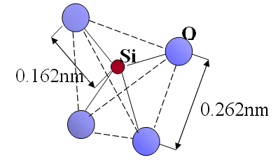
4.1.1二氧化硅结构
SiO₂基本结构单元

Slide 6
二氧化硅的结构
二氧化硅按结构特点分为：结晶形（方石英、鳞石英、水晶）及无定形。
结晶形和无定形都是Si-O四面体组成的。每个Si原子周围有4个氧原子。相邻的Si-O四面体靠Si-O-Si键桥连接，这些四面体彼此由顶角的氧原子以各种不同的方式相互桥接形成不同相位与结构的二氧化硅。
结晶形二氧化硅由Si－O四面体在空间规则排列构成，每个顶角上的氧原子都与相邻的二个Si－O四面体中心的硅形成共价键，氧原子的化合价也被满足。
无定形二氧化硅中Si-O四面体在空间排列没有一定规律，其中大部分氧与相邻的二个Si-O四面体中心的硅形成共价键，但有一部分氧只与一个Si-O四面体中心的硅成价。
连接二个Si-O四面体的氧称为桥键氧，只与一个硅连接的氧称为非桥键氧。
无定形二氧化硅中的氧大部分是桥键氧，整个无定形二氧化硅就是依靠桥键氧把Si－O四面体无规则地连接起来，构成三维的玻璃网络体。网络疏松、不均匀、存在孔洞。二氧化硅分子只占无定形网络空间体积的43％左右。桥氧键的数目越多，网络结合越紧密。
热氧化形成动能二氧化硅是非结晶形态的，从大的范围看不规则，但从小范围看有一定的规则，称为无定形体。

Slide 7
非桥氧键和氧空位
无定形二氧化硅结构中，每个Si-O四面体中心的硅都与四个顶角上的氧形成共价键，而每个顶角上的氧最多与二个硅形成Si-O键（桥键氧）。在二氧化硅中要实现一个Si离子的运动须打断四个Si-O键，要一个氧离子的运动只需打断2个Si-O键（对非桥键氧只需一个）。因此氧离子比硅离子自由得多，氧的运动比硅更容易些，Si在二氧化硅中的扩散系数比氧小几个数量级。二氧化硅中常见的缺陷就是氧空位（带正电）。在有负电压和温度作用时Si-SiO₂界面附近处会产生氧空位Vo²⁺，造成MOS器件在高电场下不稳定。
SiO₂＝SiO_{2-x} ＋ xVo²⁺ + 2x^{e－} ＋ xO
在热氧化过程中是氧化剂向Si-SiO₂界面扩散，并在界面处与硅反应生成二氧化硅。因此在靠近界面附近的二氧化硅中容易缺氧。带正电的氧空位会对二氧化硅层下面的硅表面势产生影响，在二氧化硅制备过程中应尽量减少氧空位。

Slide 8
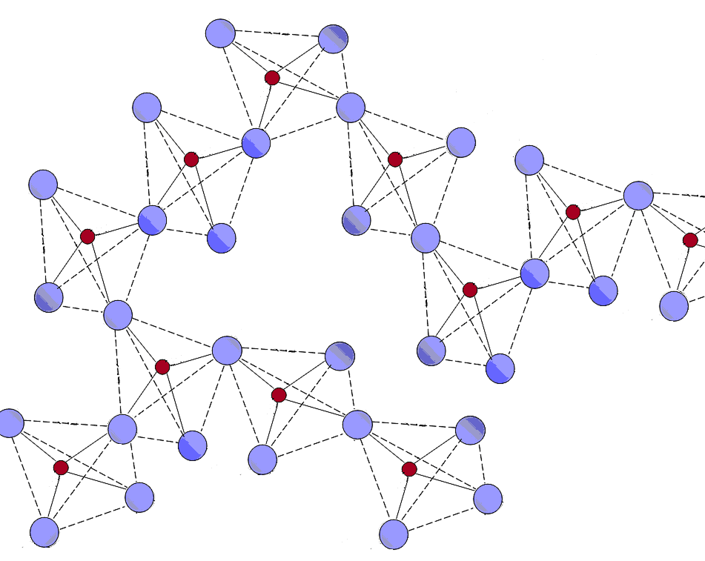
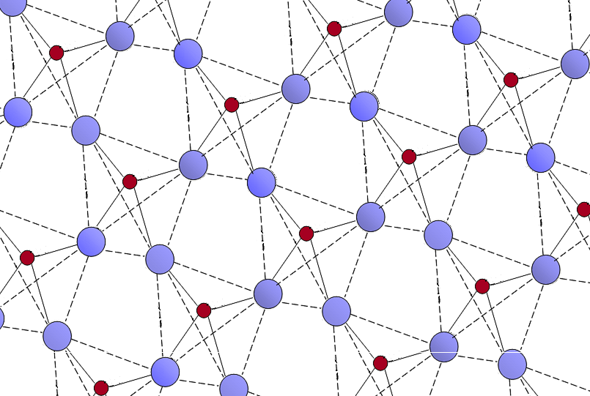
结构
石英晶格结构
非晶态二氧化硅结构
热氧化的SiO₂是非晶态，是四面体网络状结构
两四面体之间的氧原子称桥键氧原子，
只与一个四面体相联的氧原子称非桥联氧原子
原子密度2.2*10²²/cm³

Slide 9
4.1.2二氧化硅的理化性质及用途
密度 是SiO₂致密程度的标志。密度大表示致密程度高，约2-2.2g/cm^{3；}
熔点 石英晶体1732℃,而非晶态的SiO₂无熔点，软化点1500℃
电阻率 与制备方法及所含杂质有关,高温干氧可达10¹⁶Ω·cm,一般在10⁷-10¹⁵ Ω·cm；
介电性 介电常数3.9；
介电强度 100-1000V/μm；
折射率 在1.33-1.37之间；
腐蚀性 只和HF酸反应，与强碱反应缓慢。

Slide 10
SiO₂的化学性质
SiO₂的化学性质非常稳定，只与氢氟酸发生化学反应，而不与其他酸发生反应。
SiO₂＋ 4HF----- SiF₄ ＋ 2H₂O；四氟化硅能进一步与氢氟酸反应生成可溶于水的络合物－－六氟硅酸： SiF₄ ＋2HF---- H₂(SiF₆）。 SiO₂腐蚀速度的快慢与氢氟酸的浓度、温度、 SiO₂ 的质量以及杂质的数量等因素有关。
SiO₂可与强碱溶液发生极慢的化学反应，反应生成相应的硅酸盐。 SiO₂与多种金属氧化物、非金属氧化物在一定温度下可以形成不同组分的玻璃体。在生长SiO₂ 膜时，通入硼、磷形成硼硅玻璃或磷硅玻璃，可起吸附和固定钠离子的作用，减少对器件的危害。

Slide 11
氧化硅层的主要作用
在MOS电路中作为MOS器件的绝缘栅介质，器件的组成部分
扩散时的掩蔽层，离子注入的(有时与光刻胶、Si₃N₄层一起使用)阻挡层
作为集成电路的隔离介质材料
作为电容器的绝缘介质材料（二氧化硅击穿电压高，温度系数小）
作为多层金属互连层之间的介质材料
作为对器件和电路进行钝化的钝化层材料
二氧化硅磨用于其他半导体器件：光探测器、光电池表面防反射层

Slide 12
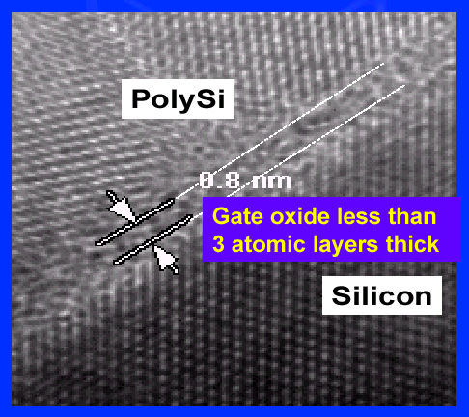
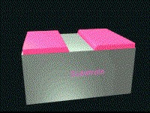
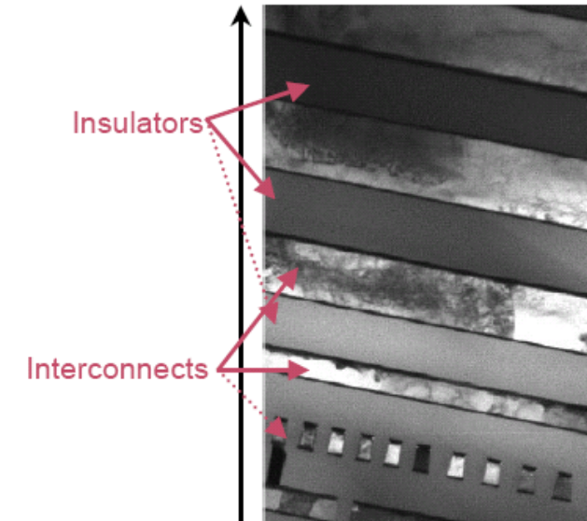
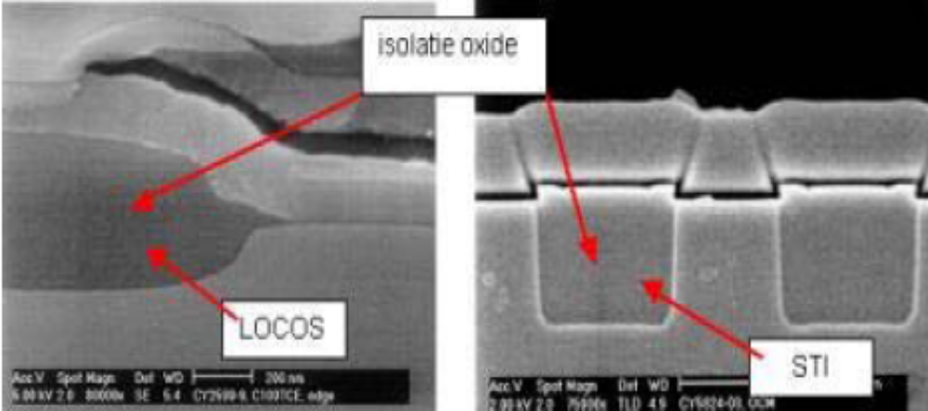
二氧化硅膜用途
元器件的组成部分
作为掩蔽膜
0.8 nm栅氧化层
High K
离子注入掩蔽
作为电隔离膜
隔离工艺
互连层间绝缘介质

Slide 13
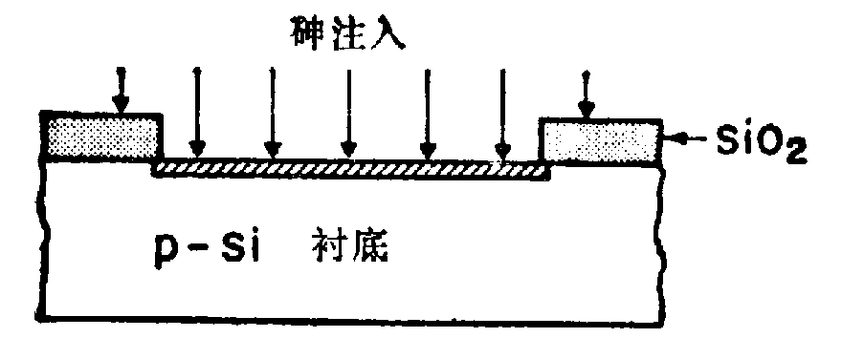
二氧化硅膜对杂质的掩蔽作用
B、P、As（砷）、锑（Sb）等杂质在二氧化硅中的扩散速率比硅中慢很多，可用一定厚度的二氧化硅作为硅表面选择性掺杂的有效掩蔽层，做到选择扩散
注：铝、镓、铟在二氧化硅中的扩散速率比在硅中大。

Slide 14
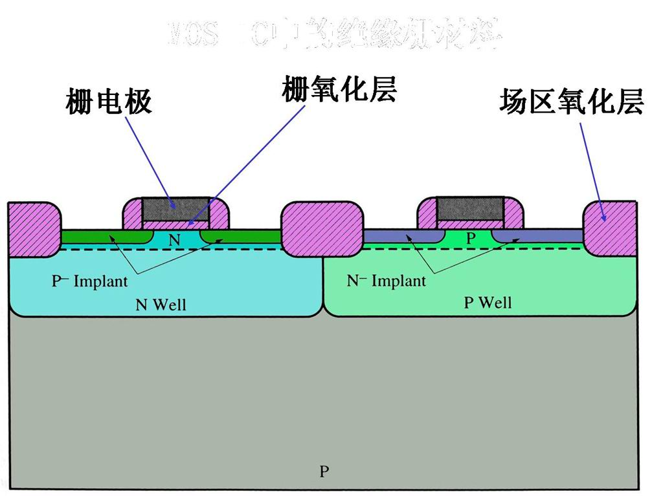

Slide 15
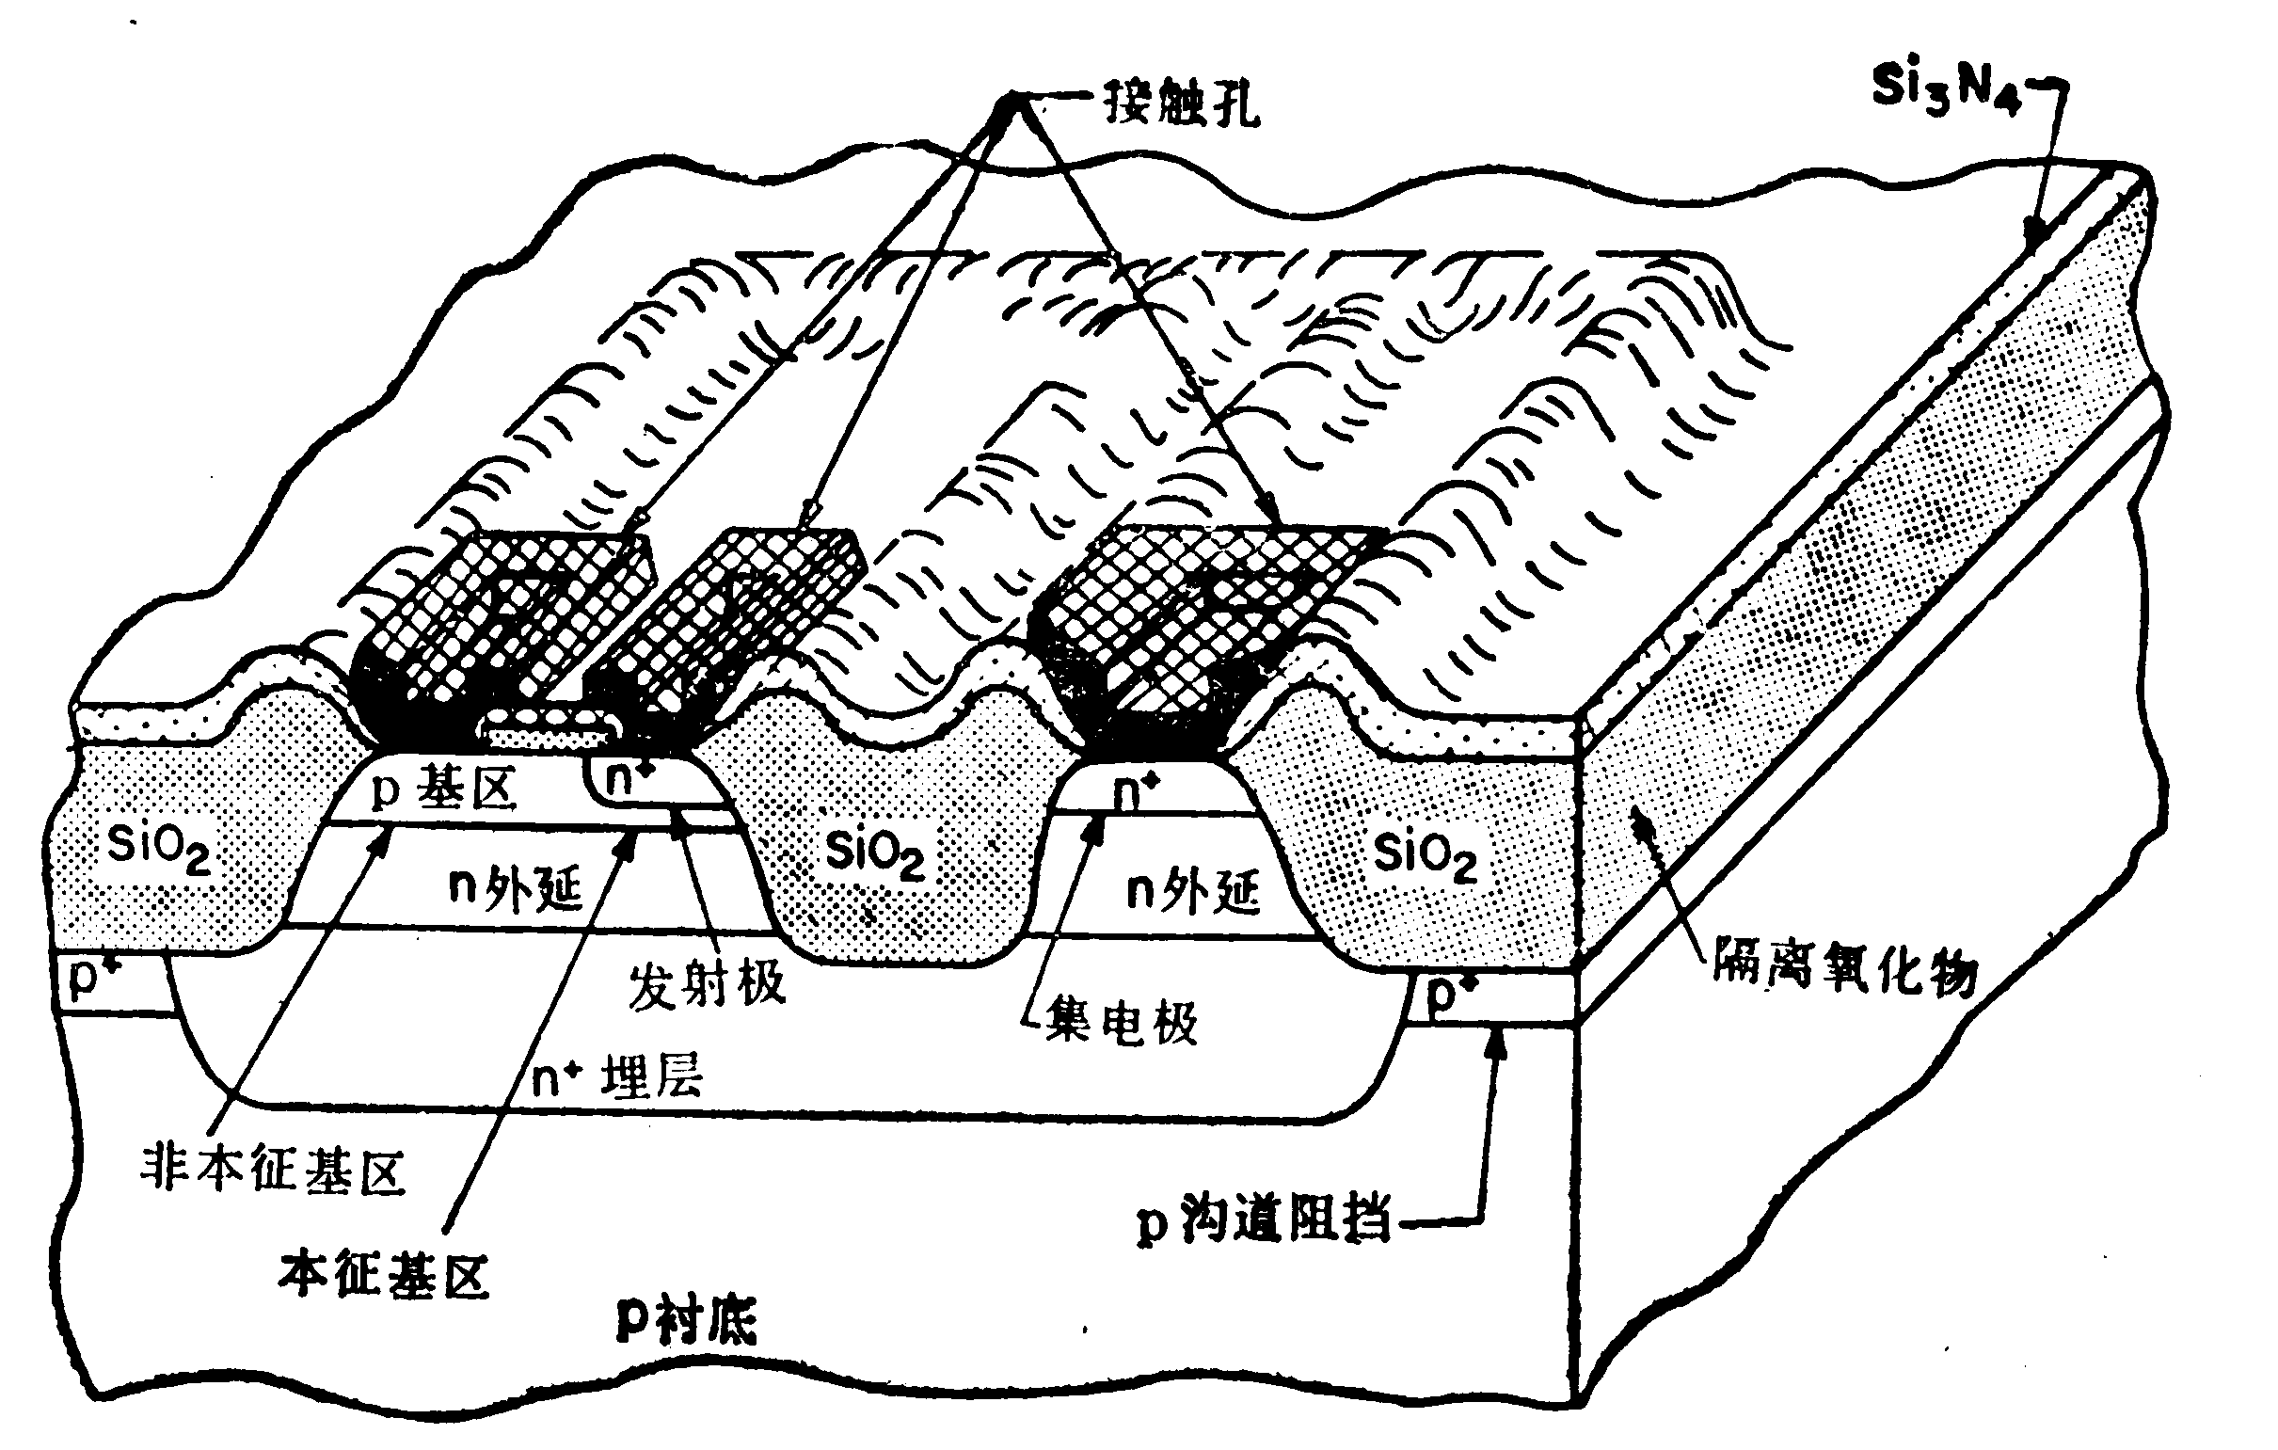
二氧化硅膜用于器件的电绝缘与隔离
二氧化硅电阻率很高（10¹⁵～10¹⁶Ω.cm，热氧化生长膜），做铝引线与薄膜下面元件之间的电绝缘层以及IC中多层布线之间的绝缘层，还用于IC中各元件之间的电隔离

Slide 16
二氧化硅对器件表面的保护和钝化作用
二氧化硅坚硬、无孔（致密），可用来隔离和保护硅内的灵敏器件。热生长的二氧化硅可以通过束缚硅的悬挂键降低其表面态密度，钝化表面，防止电性能退化，减少由潮湿、离子或其他外部沾污物引起的漏电流的通路，提高器件的稳定性和可靠性。
要求厚度均匀、无针孔和空隙。

Slide 17
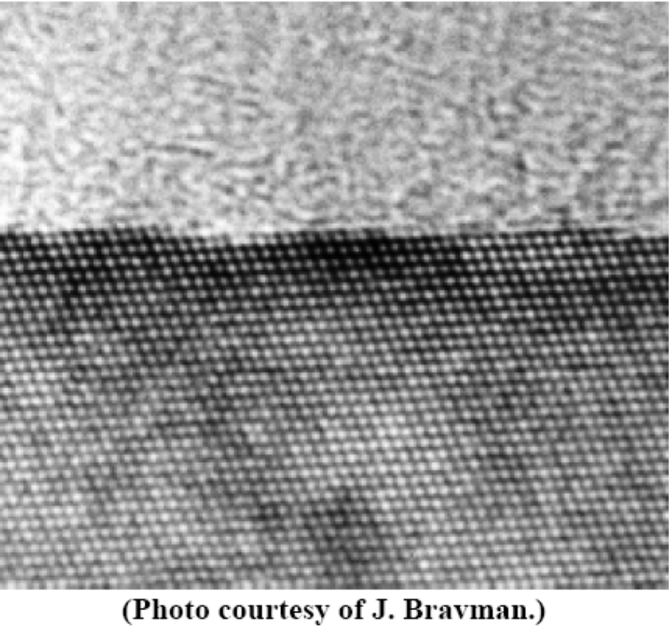
SiO₂与Si之间完美的界面特性是成就硅时代的主要原因
TEM照片——单晶硅表面热氧化所得非晶二氧化硅薄膜
透射电子显微镜 （Transmission electron microscopy，缩写TEM ）

Slide 18
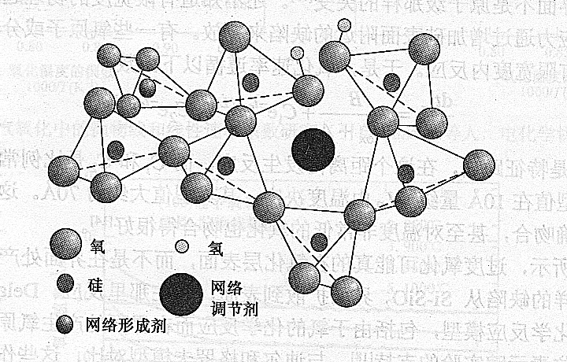
4.1.3 二氧化硅薄膜中的杂质
P
B
网络改变者
网络形成者

Slide 19
网络形成者与网络改变者
网络形成者：能代替Si-O四面体中心的Si、并能与氧形成网络的杂质称为网络形成者。其离子半径与Si接近（硼、磷等）。网络形成者的化合价与硅不同，替代Si之后会对二氧化硅的性质产生重要影响。三价的硼代替四价的硅之后，由于少一个价电子，顶角上的四个O只有三个O可以同硼形成共价键，剩下的一个O因无法与中心的硼形成共价键而变成了非桥键O，二氧化硅网络中因非桥键O的增加而强度下降。五价的磷代替四价的Si之后，除与原来的四个O形成共价键还多余一个价电子，这个多余的价电子可以与近邻的一个非桥键O形成桥键O而增加了二氧化硅网络的强度。
网络改变者：存在于二氧化硅网络间隙中的杂质称为网络改变者。其离子半径较大（Na、K、Pb、Ba等）。网络改变者以氧化物形式进入SiO₂中之后，便离化，并把氧离子交给SiO₂ 网络。例如：
Na₂O + ΞSi-O-SiΞ----- ΞSi-O－ +O－-SiΞ + 2Na＋
网络中氧增加，使非桥键氧浓度增加， SiO₂网络强度减弱，熔点降低。
存在于网络间隙中的网络改变者容易运动，尤其在外场和温度作用下，对电路的稳定性和可靠性产生极坏的影响（例如Na）

Slide 20
4.1.4 杂质在SiO₂中的扩散
杂质SiO₂中在扩散系数：
D_{SiO2}=D₀exp(-ΔE/kT)
ΔE为杂质在SiO₂中的扩散激活能；D_{o}为表观扩散系数
利用相同情况下，硼、磷等常用杂质在SiO₂中的扩散速度远小于在硅中扩散速度，SiO₂层对这些杂质起到“掩蔽”作用。
镓和钠等碱金属扩散在SiO₂扩散速度快， SiO₂层对这些杂质起不到“掩蔽”作用。
硼、磷在SiO₂ 中的扩散系数很小。镓、钠离子在SiO₂中的扩散系数非常大。钠离子的沾污是造成双极器件和MOS器件性能不稳定的重要原因之一。

Slide 21
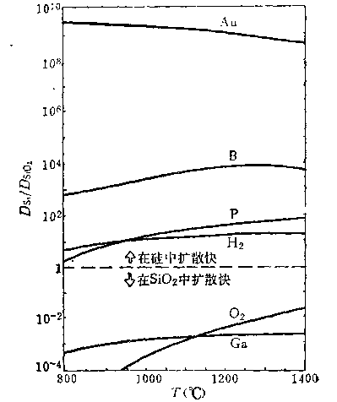


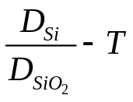

4.1.4 杂质在SiO₂中的扩散
硅衬底上的SiO₂作掩膜要求
杂质在SiO₂层中的扩散深度
小于SiO₂本身的厚度
杂质的
关系曲线

Slide 22
掩蔽层厚度的确定
为了保证SiO₂ 层掩蔽的Si中没有杂质扩进，不尽要求D_{Si}>> D _{SiO2 ，}而且还要求SiO₂层具有一定的厚度，实际生产中可通过计算和实践相结合的方法准确地估算SiO₂ 层的厚度。
杂质在SiO₂中分布属余误差分布和高斯分布。对余误差分布，浓度为C(x）所对应的深度表达式为：
x ＝ 2（D _{SiO2} t）^{1/2} erfc^{－1} C（x）/Cs ＝ A （D _{SiO2} t）^{1/2}
Cs为扩散温度下杂质在SiO₂表面的浓度，t为扩散时间，A与SiO₂表面处的杂质浓度及SiO₂膜下面衬底的表面杂质浓度有关，可由高斯函数或余误差分布函数得到。假定SiO₂表面处的杂质浓度与Si－ SiO₂界面处的杂质浓度之比为某一值，如10³时，就认为SiO₂层起到了掩蔽作用。由此可求出所需的SiO₂层的最小厚度x_{min}。此时可由余误差分布函数查出A=4.6, 因此 Xmin ＝ 4.6 （D _{SiO2} t）^{1/2}
二氧化硅薄膜的掩蔽效果与厚度、杂质在SiO₂中的扩散系数有关，还与SiO₂和硅衬底中的杂质浓度、杂质在衬底中的扩散系数以及杂质在衬底与SiO₂界面的分凝系数等因素有关。

Slide 23
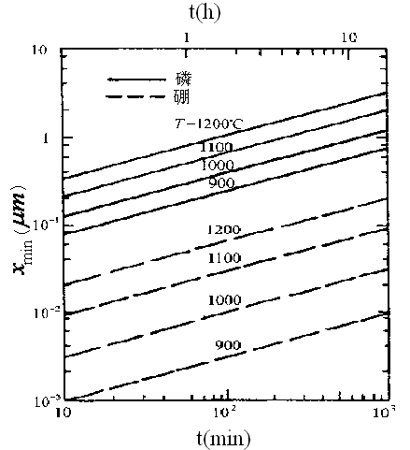
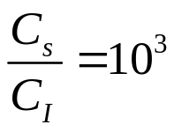
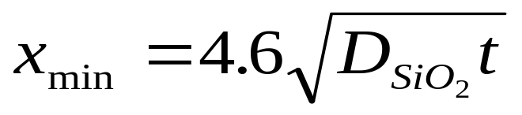
SiO₂掩蔽层厚度的确定
掩蔽条件:
  D_{Si}>>D_{SiO2}
若
所需氧化层的最小厚度
不同温度下掩蔽P、B所需氧化层厚度与扩散时间关系图

Slide 24
习题
已知晶体管3DGb硼预扩散温度950℃，扩散11min。硼主扩散温度1180℃，扩散60min，求对硼掩蔽作用所需的最小SiO₂厚度？
解： 可查1180℃时 DSiO₂ B=4×10⁻¹⁵ cm²/S,
950℃时扩散系数小，B在SiO₂中的扩散深度可忽略不计，
X min＝4.6（4×10⁻¹⁵ ×60×60）^{1/2}≈180nm

Slide 25
4.2硅的热氧化
热氧化制备SiO₂工艺就是在高温和氧化物质（氧气或者水汽）存在条件下，在清洁的硅片表面上生长出所需厚度的二氧化硅。
热氧化是在Si/SiO₂界面进行，通过扩散和化学反应实现。O₂或H₂O，在生成的二氧化硅内扩散，到达Si/SiO₂界面后再与Si反应，
O₂+Si → SiO_{2；} H₂O+Si → SiO₂+H₂ ，
硅被消耗，所以硅片变薄，氧化层增厚。
生长1μm厚SiO₂ 约消耗0.44μm 厚的硅

Slide 26
4.2.1 热氧化工艺
热氧化的设备主要有水平式(6英寸以下的硅片)和直立式(8英寸以上的硅片)两种。
氧化系统由四部分组成：
  气源柜
  炉体柜
  装片台
  计算机控制系统

Slide 27
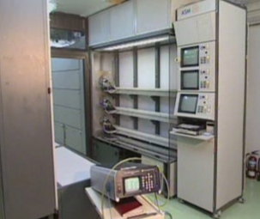
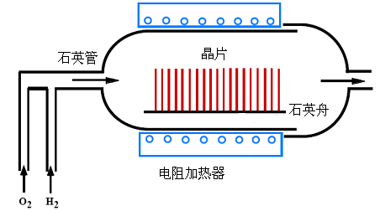
氧化炉
_{电阻加热氧化炉（水平式）}
注意：在硅片进出氧化区域的过程中，要注意硅片上温度的变化不能太大，否则硅片会产生扭曲，引起很大的内应力。

Slide 28
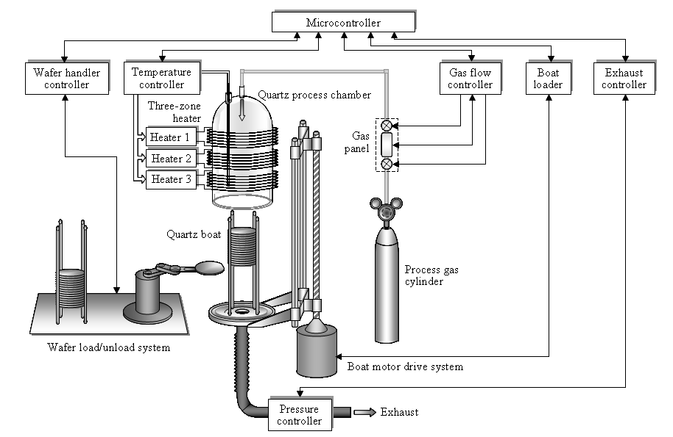
立式炉

Slide 29
氧化炉
设备功能：为半导体材料进行氧化处理，提供要求的氧化氛围，实现半导体预期设计的氧化处理过程，是半导体加工过程的不可缺少的一个环节。
主要企业（品牌）：
国际：英国Thermco公司、德国Centrothermthermal solutions GmbH Co.KG公司。
国内：北京七星华创、青岛福润德、中国电子科技集团第四十八所、青岛旭光仪表设备有限公司、中国电子科技集团第四十五所。

Slide 30
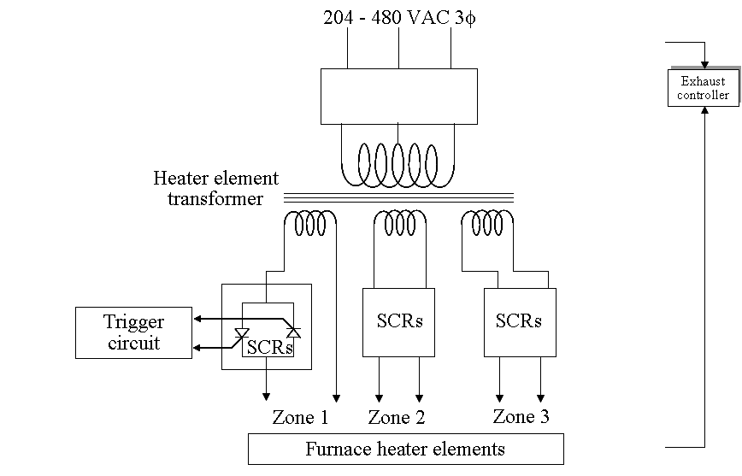
功率分布

Slide 31


热氧化方法
干氧氧化：在高温下氧直接与硅片反应生长二氧化硅的方法。炉内气体压力应比一个大气压稍高些以防止外部气体污染。氧化膜致密性最好，针孔密度小，薄膜表面干燥，均匀性和重复性好，掩蔽能力强，与光刻胶接触良好、粘附好，光刻时不易产生浮胶，但是生长速率最慢；
水蒸汽氧化：在高温下，硅与高纯水产生的蒸汽反应生成SiO2。氧化膜致密性最差，针孔密度最大，薄膜表面潮湿，光刻难，浮胶。但是，生长速率快。产生的H2分子沿Si－SiO2界面或者以扩散方式通过SiO2层。氢在二氧化硅中扩散速度比氧或水快得多,其扩散过程可以忽略。

Slide 32

热氧化方法
湿氧氧化：将干燥纯净的氧气在通入氧化炉前先经过一个水浴瓶，使氧气通过加热的高纯去离子水，携带一定量的水汽（水汽的含量由水浴温度－通常95℃左右和气流决定。
水比氧在二氧化硅中有更高的扩散系数和大得多的溶解度，所以湿氧氧化有较高的氧化速度。氧化膜较干氧氧化膜疏松，针孔密度大，表面含水汽，光刻性能不如干氧，容易浮胶。湿氧与干氧比，水温越高，水汽就越多，二氧化硅生长速率也就越快；

Slide 33
工艺
掩膜氧化（厚氧化层） 干氧-湿氧-干氧
薄层氧化（MOS栅）
  干氧
  掺氯氧化 ：使栅氧化层中可动离子最少化，可加无水HCl，三氯乙烯（TCE），三氯乙烷（TCA）

Slide 34
三种热生长方法及SiO2薄膜特性的比较
氧化方式 | 氧化 温度 （℃） | 生长速率常数 （μm²/min） | 生长0.5 微米SiO₂ 所需时间 （min） | SiO₂的密度 （g/mm） | 备注
干氧 | 1000 | 1.48×10⁻⁴ | 1800 | 2.27
 | 1200 | 6.2×10⁻⁴ | 360 | 2.15
湿氧 | 1000 | 38.5×10⁻⁴ | 63 | 2.21 | 水浴温度95℃
 | 1200 | 117.5×10⁻⁴ | 22 | 2.12
水汽 | 1000 | 43.5×10⁻⁴ | 58 | 2.08 | 水汽发生器水温102℃
 | 1200 | 133×10⁻⁴ | 18 | 2.05

Slide 35
不同工艺制作的SiO₂的主要物理性质
氧化方法 | 密 度 (g/cm2) | 折 射 率 (λ=5460Å) | 电 阻 率 (Ω·cm) | 介 电 常 数 | 介 电 强 度 (10⁶v/cm)
干 氧 | 2.24～2.27 | 1.460～1.466 | 3×10¹⁵～2×10¹⁶ | 3.4(10千周) | 9
湿 氧 | 2.18～2.21 | 1.435～1.458 |  | 3.82(1兆周)
水 汽 | 2.00～2.20 | 1.452～1.462 | 10¹⁵～10¹⁷ | 3.2(10千周) | 6.8～9
热分解淀积 | 2.09～2.15 | 1.43～1.45 | 10⁷～10⁸
外延淀积 | 2.3 | 1.46～1.47 | 7～8×10¹⁴ | 3.54(1兆周) | 5～6

Slide 36
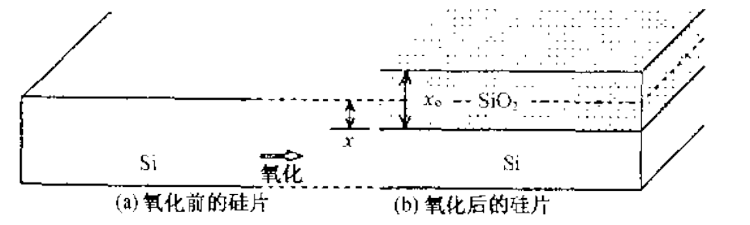
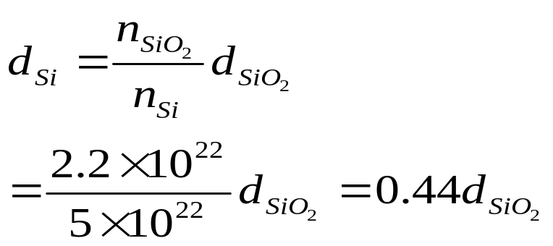
4.2.2 热氧化机理
在热氧化的过程中，氧化反应将在SiO₂-Si界面处进行，而不发生在SiO₂层的外表层； Si与SiO2的界面会向硅内部迁移，硅的热氧化有一个洁净的界面，使氧化剂中的沾污物留在SiO2的表面。生长一个单位厚度的SiO2需要消耗0.44个单位厚度的硅层
热氧化是通过扩散与化学反应来完成的，氧化反应是由硅片表面向硅片纵深依次进行的，硅被消耗，所以硅片变薄，氧化层增厚

Slide 37
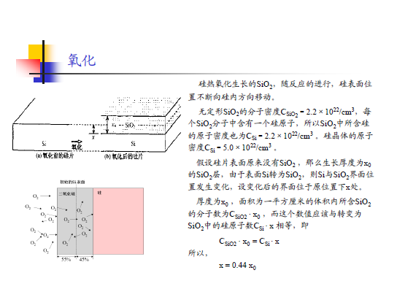

Slide 38
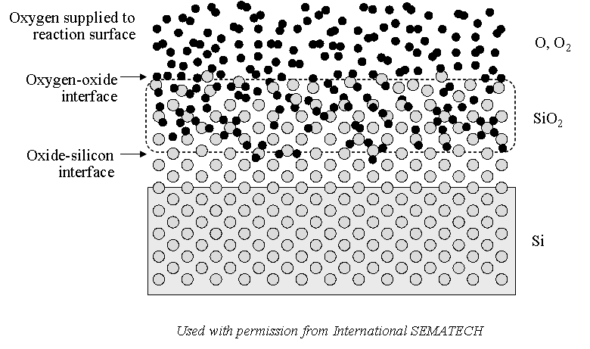
氧通过氧化层的扩散

Slide 39
4.2.3硅的Deal－Grove热氧化模型
Deal－Grove模型
（线性－抛物线模型，linear-parabolic model)
—可以用固体理论解释的一维平面生长氧化硅的模型。
适用于：
  氧化温度700～1300 ºC；
  局部压强0.1~25个大气压；
  氧化层厚度为20～2000 nm的水汽和干法氧化

Slide 40
（1）氧化剂输运
（2）固相扩散
（3）化学反应
（4）反应的副产物离开界面
Deal－Grove模型
氧化剂流动方向
(如 O₂或 H₂O）
气体中扩散
气流滞流层
固体中扩散
SiO₂
SiO₂ 形成
Si衬底

Slide 41
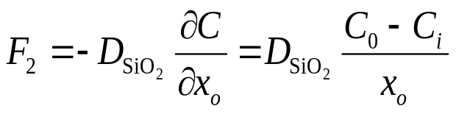

热氧化动力学（迪尔-格罗夫模型）
主流气体
粘滞层
氧化剂输运---气体输运流密度用F₁表示
F₁=h_{g}(C_{g}-C_{s})
固相扩散：
化学反应：
热氧化是在氧化剂气氛下进行：O₂流密度不变，即准平衡态稳定生长：
F₁=F₂=F₃
O₂
SiO₂
Si
F₁
p_{g}
p_{s}
F₂
C_{g}
F₃
C_{s}
C_{o}
C_{i}
-δ
0
x₀
x

Slide 42
热氧化生长动力学
以Cg及Cs來分別代表氧分子在氣相中及SiO2表面的濃度。附面层中的流密度取线性近似，即气体从内部到气体－SiO2界面处的氧化剂流密度F1（流密度为单位时间通过单位面积的粒子数）正比于气体内部氧化剂浓度与贴近SiO2表面上的氧化剂浓度的差，则：
F1 = hg(Cg-Cs) ， 其中 hg 為氣相質量转移系数 (gas-phase mass-transfer coefficient)，Cg為氣相中的氧分子濃度，Cs為氧分子到達固有氧化層外緣的濃度。
為了尋求平衡狀態下氧分子濃度在二氧化硅及氧氣中的濃度關係，我們引入Henry’s law ，即在平衡条件下固体中某种物质的浓度正比于该物质在固体周围的气体中的分压。
Co = H* Ps
C* = H*Pg
其中，Co 為氧分子在二氧化硅外表層（贴近）的平衡濃度，C* 為氧分子在二氧化矽內的平衡濃度，H為Henry’s law constant，Ps 為氧分子在二氧化硅外表層（贴近）的分壓，Pg 為氧分子在氧化氣氛中的分壓，

Slide 43
热氧化生长动力学
由理想气体定律可得：Cg ＝Pg/kT ， Cs＝ Ps /kT，使用Henry’s Law
F1 = h (C*-Co) ，用固体中的浓度表示的附面层中的流密度。
h: gas-phase mass-transfer coefficient in terms of concentration in the solid 用固体中的浓度表示的气相质量转移系数，
h = hg/HkT

Slide 44
热氧化生长动力学
F2=-D_{SiO2}（C₀－C_{i}）/x_{0，}
D_{SiO2}为氧化剂在SiO2中的扩散系数， C₀、C_{i}为SiO2表面和SiO2-Si界面处的氧化剂浓度， x₀为SiO2的厚度。
SiO2-Si界面处，氧化剂与Si反应的速率正比于界面处氧化剂的浓度
F3＝k_{s}C_{i}，k_{s}为氧化剂与Si反应的化学反应常数。由F1=F2=F3,可得：
C_{i}=C*/（1＋k_{s}/h ＋k_{s} x₀ / D_{SiO2} ）
C₀ =C*(1+ k_{s} x₀ / D_{SiO2} )/ （1＋k_{s}/h ＋k_{s} x₀ / D_{SiO2} ）

Slide 45
热氧化生长速度
设N1为形成单位体积氧化层物质所需氧化剂分子的个数，在氧化层中二氧化硅的分子浓度为2.2×10²²cm^{－3}，形成一个二氧化硅分子需结合一个氧分子或二个水分子，对干氧氧化，N1是2.2×10²²cm^{－3} ；对水汽氧化，N1是4.4×10²²cm^{－3}
二氧化硅生长的快慢由氧化剂在SiO2中的扩散速度以及与Si反应速度中较慢的一个因素决定。

Slide 46

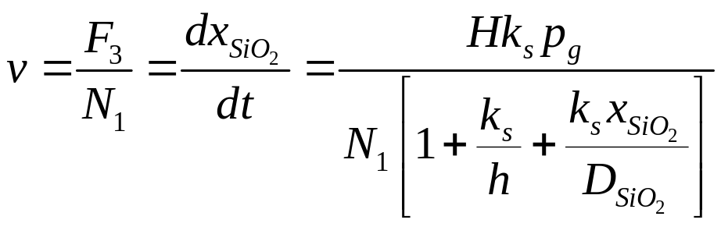

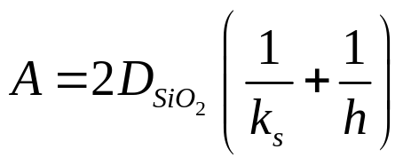
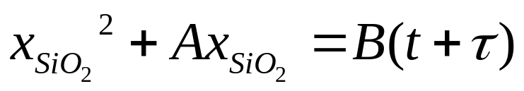
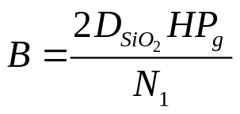
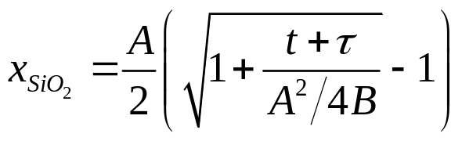
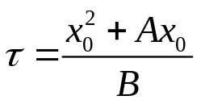
4.2.4 热氧化生长速率
氧化层生长速率可为界面流量除以单位体积SiO₂的氧分子数
假设氧化前硅片表面上存在的初始氧化层厚度为
求解出氧化层生长厚度与生长时间之间的关系式为
其中
解为

Slide 47
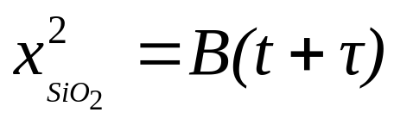
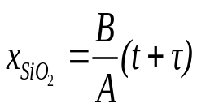
两种极限情况
C
氧化时间长，扩散控制阶段:
抛物线速率常数
气体
SiO₂
Si
C₀
k_{s}→0
C_{i}
氧化时间很短，反应控制阶段:
D_{SiO2}→0
线性速率常数
扩散控制：D_{SiO2}→ 0， C_{i} → 0， C_{o} → C *
反应控制：k_{s}→ 0， C_{i}→ C_{o}= C */（1+k_{s}/h）
x

Slide 48
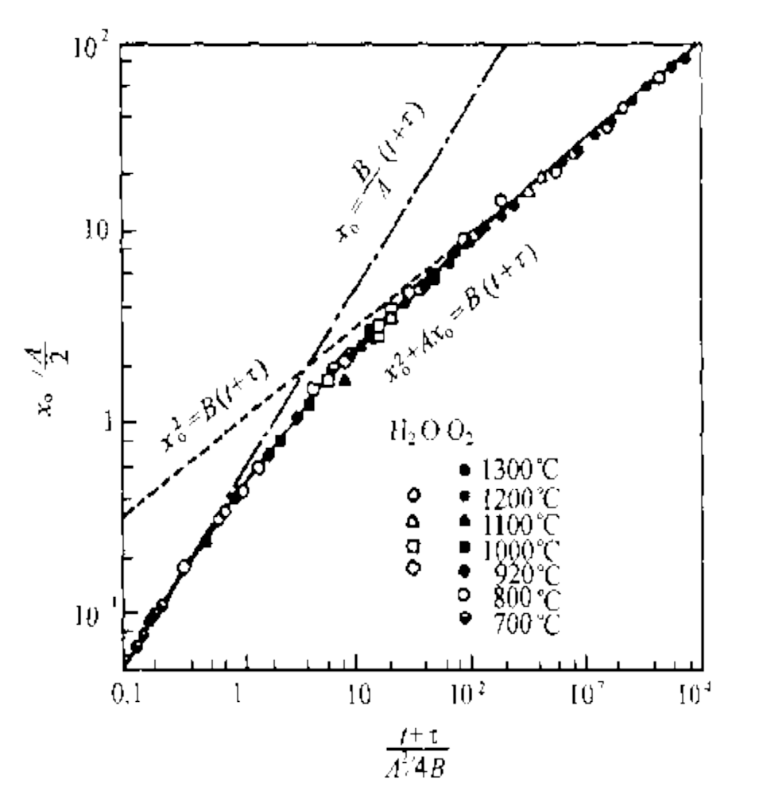
4.2.5影响氧化速率的各种因素
实测值
在两种极限情况下：长时间氧化或氧化时间很短，实测值和计算值吻合。

Slide 49
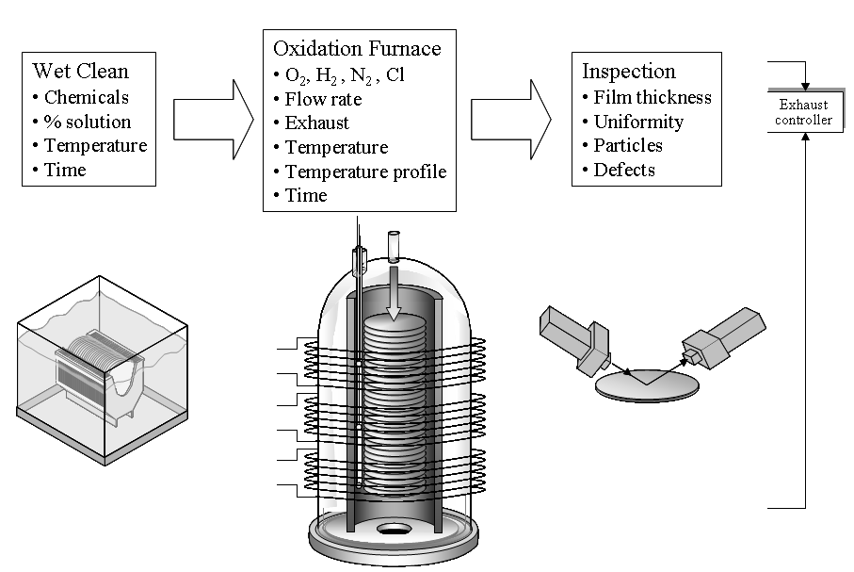
热氧化工艺流程

Slide 50
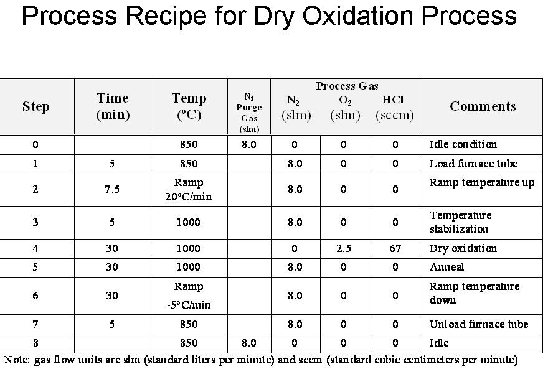

Slide 51
影响氧化速率因素
温度 影响很大， H, h,D,k_{s}都与温度有关。
气体分压 提高反应器内氧气或水汽的分压能提高线性氧化速率。有高压氧化和低压氧化技术。
硅晶向 对氧化速率略有不同，（111）晶向速率最快，（100）晶向速率最慢。
掺杂 掺杂浓度越高氧化速率越快，将此现象称为增强氧化。

Slide 52
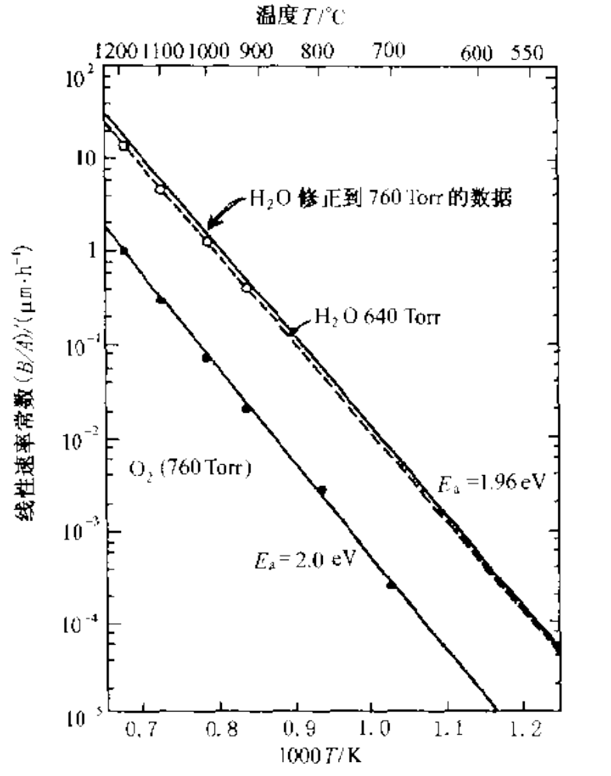
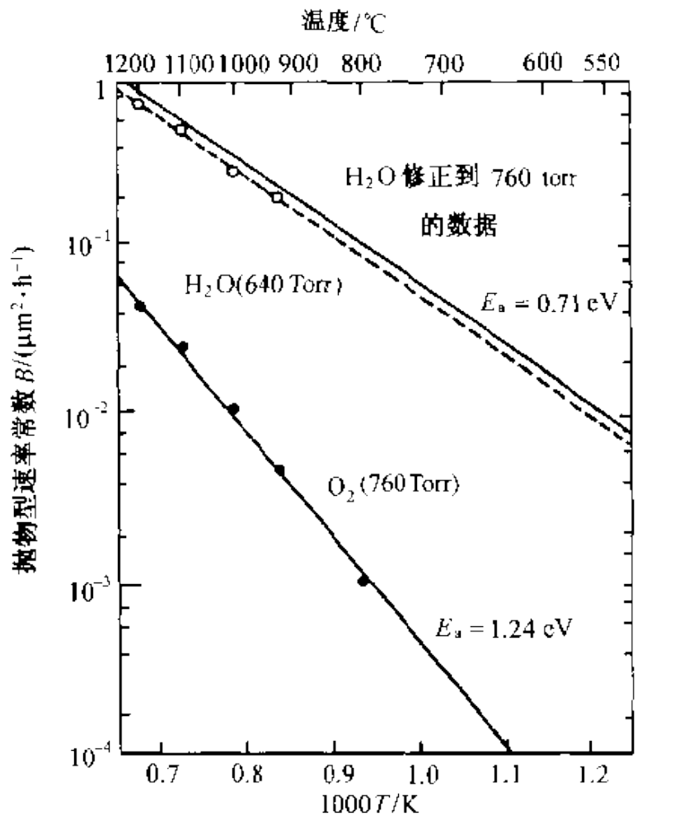
温度对氧化速率的影响

Slide 53
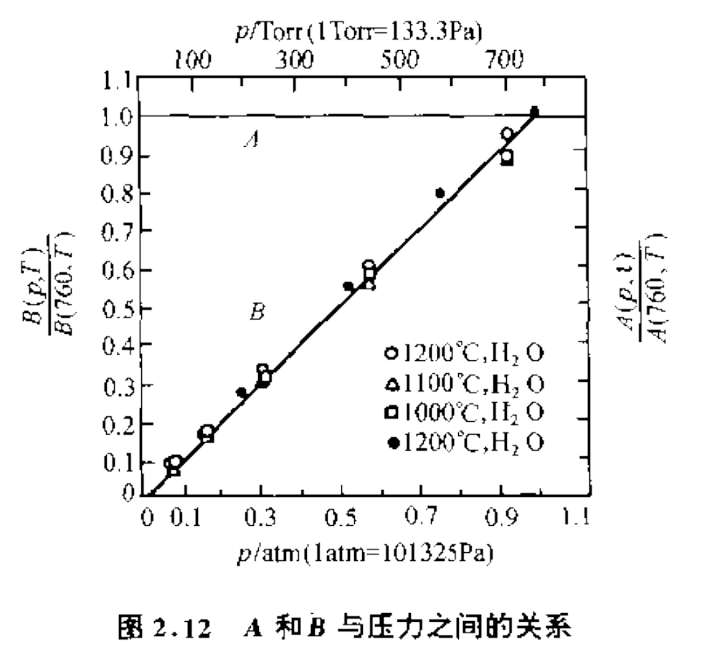
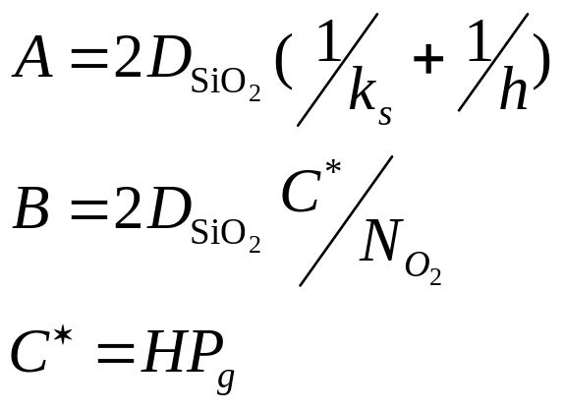
气体分压对氧化速率的影响
氧化剂分压P_{g}是通过C*对B产生影响：B∝Pg

Slide 54
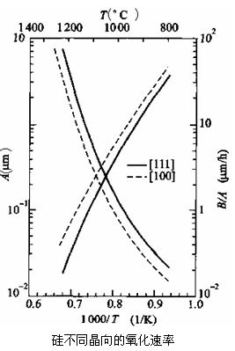
硅衬底的晶向对氧化速率的影响
不同晶向的衬底单晶硅由于表面悬挂键密度不同，生长速率也呈现各向异性。
空间位阻
（Steric Hindrance）

Slide 55
掺杂情况对氧化速率的影响
线性和抛物型氧化速率常数对存在于氧化剂中或存在于硅衬底中的杂质敏感。
磷在较低温度增强氧化明显，而硼在低温时增强氧化不明显，高温明显。钠、水汽、氯都能显著提高氧化速率。

Slide 56
掺杂情况对氧化速率的影响
在氧化过程中杂质会在Si－SiO2界面二边重新分布，类型及分凝系数不同的杂质对氧化速率的影响机制不同。
A：硼、磷：在分凝过程中有大量的硼从硅中进入并停留在SiO2中，且在SiO2中扩散慢，会增加SiO2中非桥键氧的数目，提高氧化剂在SiO2中的扩散能力，提高抛物型氧化速度。掺磷的硅被氧化时，只有少量的磷分凝到SiO2中，大部分的磷分布在靠近硅表面的硅中，使线性氧化速率常数增大。
B：水汽：在干氧氧化时，水汽被当成杂质，会影响氧化速率及提高陷阱密度。水汽来源于硅片吸附的水、氧气中含有的水、反应生成的水及外界扩散进炉内的水。
C、钠：氧化层中含有高浓度的钠时线性及抛物型氧化速率都明显变大。钠为网络改变者，会提高非桥键氧数目。
D、氯：在氧化气氛中加入氯（氯气、氯化氢、三氯乙烯）可以改善氧化膜特性,包括钠离子浓度减少、介质击穿强度增加、界面态密度减少、氧化诱生旋涡缺陷减少：a钝化可动离子（钠离子，氯能使杂质转变成容易挥发的金属氯化物被排除从而起到吸杂的效果），b、增加硅中少数载流子寿命，c、减少SiO2中缺陷提高其抗击穿能力，d、降低界面态密度和表面固定电荷密度，e、减少氧化层下的硅中由于氧化导致的堆积层错。4HCl＋O2－2H2O＋2Cl₂

Slide 57
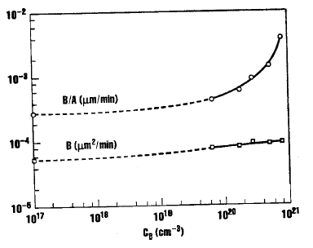

掺杂对氧化速率的影响
n＋：反应速率限制，B/A起主要作用，氧化速率取决于硅表面的掺杂浓度
900 °C时干氧氧化速率随表面磷浓度的变化

Slide 58
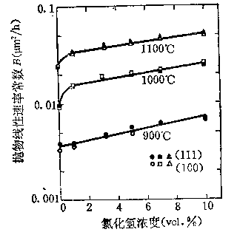
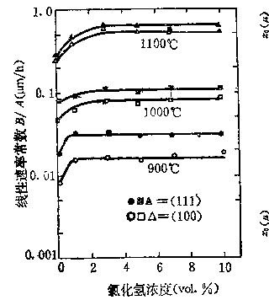
掺氯对氧化速率的影响
N型硅（100）和（111）晶面氧化速率常数与HCl浓度之间关系
（900℃，1000℃，1100℃）

Slide 59
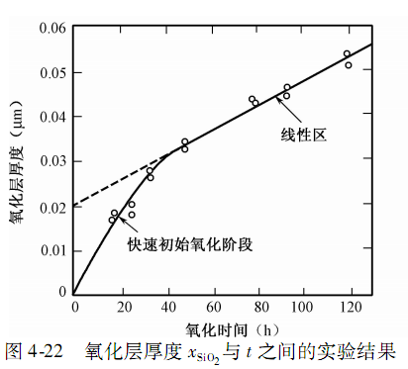
4.3 初始氧化阶段及薄氧化层制备
D-G模型对30nm以下的干氧氧化不准。
自然氧化物不是连续生长而是阶段的生长。轻掺杂0.8nm;重掺杂1.3nm。
初始氧化阶段的氧化机制仍是日前研究热点。

Slide 60
4.4热氧化过程中杂质的再分布
由四方面因素决定：
杂质的分凝现象；
杂质在SiO₂表面逸出；
杂质在SiO_{2、}Si中的扩散系数；
界面移动（氧化速率）
分凝
逸出
扩散
界面移动

Slide 61
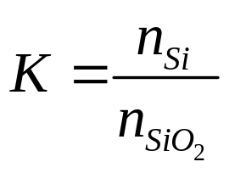
SiO₂/Si界面杂质分凝现象
分凝现象指杂质在SiO₂和Si中平衡浓度不同的现象。
分凝系数是衡量分凝效应强弱的参数：
分凝现象指杂质在SiO₂和Si中平衡浓度不同的现象。
分凝系数是衡量分凝效应强弱的参数：
k<1，在SiO₂/Si界面杂质向SiO₂内扩散，Si表面杂质浓度低，耗竭。B k_{B}= 0.3，Al k_{Al}=0.1。
k>1，在SiO₂/Si界面杂质向Si内扩散，Si面杂质浓度高，堆积。P k_{p}= 10， As k_{As}=10，Ga k_{Ga}=20。

Slide 62
杂质在SiO₂/Si界面分布
k<1
杂质在硅一侧耗竭
B在SiO₂中扩散快(H₂环境）
B在SiO₂中扩散慢
SiO₂/ Si
SiO₂/ Si
k>1
杂质在硅一侧堆积
P,As在SiO₂中扩散慢
Ga在SiO₂中扩散快
SiO₂/ Si
SiO₂/ Si

Slide 63
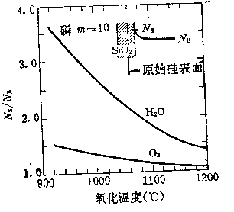
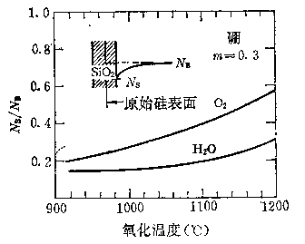
4.4.2再分布对硅表面杂质浓度的影响
热氧化后硅中磷的表面浓度
热氧化后硅中硼的表面浓度

Slide 64
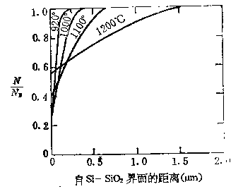

计算得到的在不同温度下氧化后硅中硼的分布曲线
高温氧化对杂质浓度分布的影响

Slide 65
再分布对硅表面杂质浓度的影响
再分布后的硅表面附近的杂质浓度只与杂质的分凝系数、杂质在SiO2中的扩散系数与硅中的扩散系数之比、氧化速率与杂质的扩散速率之比有关，而与时间无关（氧化层的生长速率和杂质的扩散速率均与时间的平方跟成正比。
再分布使硅表面到硅内部一定范围内的杂质分布受到影响。受影响的程度和深度近似地等于杂质扩散长度2（Dt）^{1/2}。

Slide 66
表面钝化
表面钝化工艺:形成表面保护膜和为克服表面缺陷而采用的工艺。
目的：在SiO2－Si系统中的沾污和缺陷是造成器件不稳定和失效的重要原因。钝化工艺可以提高器件稳定性和可靠性
表面钝化工艺：氯化氢氧化、低温钝化、Si₃N₄-SiO₂, Al₂O₃-SiO_{2,}SiO₂-掺氧多晶硅等复合钝化膜。

Slide 67
初始氧化阶段以及薄氧化层的生长
快速初始氧化阶段：D-G模型对厚度小于30nm的干氧氧化不准确，对其氧化速率估计偏低，需进行修正。ULSL工艺中，栅氧化层通常小于30nm。
影响薄氧化层生长的因素：除了前面介绍的因素外，还要以下情况：a、氧化前硅片化学清洗情况；b、表面上亚氧化层（SiO）的形成；c、溶解在衬底间隙中的氧的数量。有些因素对厚氧化层的生长没有影响。

Slide 68
薄氧化层的制备
在ULSI中，随着集成电路CD不断缩小，为防止短沟效应，栅氧化层厚度也需按比例缩小。薄栅氧化层（<10nm）应满足下列要求：
低缺陷密度（降低在低电场下突然性失效的次数）
好的抗杂质扩散的势垒特性
具有低的界面态密度和固定电荷的高质量的Si－SiO2界面（保证MOSFET有理想的开关特性）
在热载流子应力和辐射条件下的稳定性（在RIE、x射线光刻中氧化层暴露于高能等离子体和辐射中，会降低氧化层质量）
低的热预算（thermal budget）工艺

Slide 69


Slide 70


Slide 71


Slide 72
4.5 氧化层的质量及检测
一般要求：表面无斑点，裂纹，白雾，发花和针孔等毛病；
主要为表面观察和厚度测量

Slide 73
4.5.1 氧化层检测
镜检：外观颜色均匀性，有无裂纹等
厚度：光学方法、探针轮廓仪等
针孔密度：腐蚀法、铜缀法
电荷面密度：C-V法

Slide 74
（１）双光干涉法
①原理：利用测定氧化层台阶上的干涉条纹数目求氧化层厚度的双光干涉法。当用单色先垂直照射氧化层表面时，由于是透明介质，所以入射光将分别在表面和硅界面处反射。
②设备：一台单色光源（一般采用纳光灯）和一台普通的干涉显微镜。
③测量方法：
试片（陪片）表面涂一小滴黑胶，然后在HF中未被保护的腐蚀掉，丙酮除去黑胶，这样在硅片表面出现一个台阶。用干涉显微镜观察表面时，在台阶处就出现的明暗相同的干涉条纹，根据干涉条纹数目，可计算出的氧化层厚度
一般从一个最亮到相邻的一个最亮条（或最暗条到相邻的另一个最暗条）就算一个干涉条纹。而从最暗到相邻最亮条则可算为半根。

Slide 75


（a） （b）
图 氧化层厚度测量---- 干涉条纹
n：二氧化膜的折射率，约为1.5；
x：干条纹的条数。

Slide 76

（２）比色法
可根据氧化层表面颜色和表中所列颜色进行比较，来确定氧化层的厚度

Slide 77

（3）椭偏光法

Slide 78
生产中常见的几种质量问题：
氧化层厚度不均匀
原因：硅片表面上气体分布不均匀；炉温不稳定；恒温区太短；硅片表面状态不均匀。
氧化层表面出现斑点
原因：硅片清洗不彻底；反应室有污染杂质，反应气氛不纯；反应前硅片没有烘干或有水珠溅到硅片上，或DI水不够纯。
氧化层针孔－使杂质局部穿透，使器件漏电增大，击穿变坏
原因：硅片表面抛光不够好（有严重损伤）；有严重的位错； 硅片表面有沾污

Slide 79
4.5.2 SiO₂层成膜质量的测量
----针孔密度
腐蚀法： 腐蚀液可穿过针孔而腐蚀硅，但对SiO2腐蚀很慢，在透明的SiO2层下有针孔处呈现三角形（111）硅或方形（100）硅的腐蚀坑。腐蚀液：沸腾的NaOH或乙二胺＋邻苯二酚＋水。
  氯气腐蚀法：900℃以上，氯气对针孔部位的Si腐蚀。
铜缀法，含铜电解液，电流通过针孔流通，电化学反应在针孔析出铜。
氯化钠－酚酞电解染色法
铝阳极氧化法

Slide 80

氧化诱生堆垛层错（OSF）
界面硅侧有大量自填隙硅原子，这些点缺陷结团形成堆垛层错，一般位于{111}面中。
<100>Si腐蚀后，显露的OSF，继续腐蚀将显露更多缺陷

Slide 81
Si－SiO2界面特性
在二氧化硅内或Si-SiO2界面处有各种电荷和陷阱，对器件的特性有重要影响。影響熱氧化層(thermal oxide layer)電性的電荷來源主要有四种：
单位面积里可动离子电荷(mobile ion charge) Qm（C/cm²），移動性離子電荷則來自氧化層內所存在的鹼金屬離子 (alkali metal ions)。這些金屬雜質的主要來源有：爐管的石英材料 (quartz)、製程氣體、及光阻裡的不純物 ，
单位面积里氧化层固定电荷(fixed oxide charge) Qf （C/cm²），由于Si 與 SiO2 界面的不連續性，及界面的未飽和鍵 (Unsaturated Bonds) 所產生的電荷。位於離 Si-SiO2界面不遠處，且在 Si 與 SiO2 的過渡區(Transition region) 內。
单位面积里界面陷阱电荷（interface trapped）Qit （C/cm²），是因為Si與SiO2介面的不連續性，及界面上的未飽和鍵(unsaturated bonds)所產生的電荷 。
单位面积里氧化层陷阱电荷(oxide trapped charge) Qot （C/cm²），沒有特定的分佈位置 。

Slide 82
氧化层中的电荷
可动离子电荷 Q_{m}
氧化层陷阱电荷 Q_{ot}
SiO₂
N_{a}⁺
K⁺
+ + + +
- - - - -
氧化层固定电荷 Q_{f}
+ + + + + + + + + +
* * * * * * * * * *
界面陷阱电荷 Q_{it}
Si

Slide 83

Charge Buildup at Si/SiO2 Interface

Slide 84
可动离子电荷（Q_{m} ）
可动离子电荷（Q_{m}）----在二氧化硅中都是网络改变者存在、荷正电的碱金属离子杂质，主要是Na⁺、K⁺、H⁺ 等。
其中主要是Na⁺。在人体与环境中大量存在Na⁺，热氧化时容易发生Na⁺沾污。

Slide 85
可动离子电荷
二氧化硅中最重要的可动离子电荷主要是以网络改变者形式存在的、带正电的碱金属离子。其中钠离子在环境中大量存在，在低于200℃的温度下在氧化层中就有很高的扩散系数，其迁移能力因氧化层中存在电场而显著提高，对器件参数有重要影响。如引起MOS晶体管阈值电压V_{T}不稳定，在Si－SiO2界面分布的不均匀还会引起局部电场的加强，造成MOS管栅极的局部低击穿
二氧化硅中可动正电荷在电场作用下的漂移对IC稳定性构成严重影响，控制钠离子含量成为SiO2工艺质量好坏的重要标志。
降低钠离子污染的措施：a、加强工艺卫生避免Na⁺沾污，使用含氯的氧化工艺；b、用氯周期性地清洗管道、炉管及相关容器；c、用超纯净的化学物质；d、保证气体及气体传输过程的清洁；e、保证栅材料（多晶硅）不受污染；f、用BPSG和PSG玻璃钝化可动离子；g、用氮化硅封闭已完成的器件以防止钠离子的渗透。

Slide 86

偏温实验（±BT）
+V
对MOS电容进行C-V测试①；
在栅极上加约1MV/cm的正向（反向）偏压，同时加热到200-300℃，l0-30min，确保可动离子都到达SiO₂/Si界面；
保持偏压冷却至室温，再测C-V ② 。
ΔV=N_{m}/qC_{ox}

Slide 87

界面陷阱电荷Q_{it}
界面态（界面陷阱电荷）Q_{it}是能量处于硅禁带中、可以与价带或导带交换电荷的陷阱能级或电荷状态。每单位能量上的界面陷阱密度，单位：个/cm²eV
与衬底晶向、氧化条件和退火条件密切有关。 (111) 最高，(100) 最低。

Slide 88
界面态产生的物理机制
硅氧化成二氧化硅时，表面的悬挂键大部分与氧结合，但仍存在少量悬挂键。这些悬挂键有一个未配对的电子，可以得失电子而表现为界面态；没有完全氧化的硅原子（三价硅≡Si.）也是界面态重要来源。
SiO2中的荷电中心（电离杂质）与Si－SiO2界面距离足够近时，由于库仑作用可以束缚电子或空穴，形成界面态。
存在于Si-SiO2界面附近的化学杂质可以在界面态分布中产生一定的峰值。

Slide 89
界面态的影响
界面态使MOS晶体管的阈值电压漂移；使MOS电容的C-V曲线发生畸变；界面态成为有效的复合中心，导致漏电流的增加，减小MOS器件沟道的载流子迁移率，使沟道电导率减小。
界面态密度与衬底晶向、氧化层生长条件和退火条件有关。在相同的工艺条件下(111)产生的界面态密度最高，（100）的最低。（MOS集成电路多采用（100）晶面硅片）
降低方法----在金属化后退火（PMA）；在低温、惰性气体退火可以大大降低界面态密度

Slide 90
固定离子Q_{f}（电荷）
固定离子电荷Q_{f} ----主要是氧空位，极性不随表面势和时间的变化而变化。固定氧化层电荷的能级在硅的禁带以外，但在SiO2禁带中。固定正电荷对氧化、退火条件和衬底晶向十分敏感。
存在机理----一般认为固定电荷与界面一个很薄的（约30Å）过渡区有关，过渡区有过剩的硅离子，等待与扩散进来的氧原子反应，当氧化停止时这些离子就留在氧化层界面附近。过剩的硅在氧化过程中与晶格脱开，但未与氧完全反应。
固定正电荷的作用与界面态的作用相似。
降低方法—
（1）干氧氧化空位最少，水汽氧化氧空位最多。热氧化时，首先采用干氧氧化方法可以减小这一现象。
（2）氧化后，高温惰性气体中退火也能降低固定电荷。
硅衬底晶向、氧化条件和退火温度选择适当，可使固定正电荷控制在较低的密度。降低氧化时氧的分压也可以减小过剩Si＋的数量，有助于减小固定正电荷密度。含氯氧化工艺也能降低固定正电荷的密度。

Slide 91
氧化层陷阱电荷Q_{ot}
氧化层陷阱电荷位于SiO2中和Si－SiO2
界面附近，俘获电子或空穴后分别带负电或正电。
氧化层中产生陷阱的缺陷：悬挂键、界面陷阱、Si-Si键的伸展、断键的氧原子、弱的Si－Si键、扭曲的Si-O键、Si-H和Si-OH键。
产生陷阱电荷的方式：电离辐射和热电子注入等。r射线，X射线、中子辐射、真空紫外线及高能和低能电子辐射将打破Si-O-Si键，在SiO2中产生电子－空穴对。无电场时电子空穴会重新复合。当有电场存在时，由于电子的迁移率远比空穴大，电子相对比较自由地向栅极运动并在那里复合掉，空穴由于迁移率较小而被陷阱俘获。Si-SiO2界面存在势垒，电子一般不能从Si进入SiO2，从而在Si-SiO2界面附近积累正电荷，相应在Si衬底表面感生出负电荷。
减少电离辐射陷阱电荷的主要方法：a、选择合适的氧化工艺条件改善SiO2结构，使Si-O-Si不易被打断（1000℃干氧氧化）；b、惰性气体中进行低温退火（150－400℃）减少电离辐射陷阱；c、采用对辐照不灵敏的钝化层，Al₂O₃,Si₃N₄等。

Slide 92
热应力的影响
因为SiO₂与Si的热膨胀系数不同
(Si是2.6×10⁻⁶K⁻¹，SiO₂是5×10⁻⁷K⁻¹)
因此在结束氧化退出高温过程后，会产生很大的热应力 。
在加热或冷却过程中要使硅片受热均匀，同时，升温和降温速率不能太大。

Slide 93
4.6其它氧化方法
4.6.1掺氯氧化
4.6.2高压氧化

Slide 94
4.6.1 掺氯氧化
氯的掺入可改善SiO₂ 层和 SiO₂ /Si界面的性质
钝化可动离子，尤其是钠离子；
减少SiO₂中缺陷，提高了氧化层的抗击穿能力；
降低了界面态密度和表面固定电荷密度；
减少了氧化导致的堆垛层错，增加了氧化层下面硅中少数载流子的寿命。
氯气有毒，对管路有腐蚀，HCl对硅有腐蚀。

Slide 95
4.6.2高压氧化
氧化剂的压力在几个到几百个大气压之间的热氧化称高压热氧化。
高压热氧化的主要特点是氧化速率快，反应温度低（常用温度为650～950℃，仍可保持高的氧化速率），减小了杂质的再分布和pn结的位移，又可抑制氧化过程的诱生缺陷、应力和杂质再分布效应。

Slide 96
其他氧化方法
真空蒸发法：以SiO为蒸发源，与氧反应生产
SiO2。真空度：10^{－4}～10^{－5} torr，
蒸发温度大于1000℃
阴极反应溅射法：单晶硅或多晶硅为阴极靶，样品 为阳极，氧气与氩气混合气体为工作气体，阴阳极间电压1000～3000V，极间距3～4cm，辉光放电。生长速度由极间外加电压、气体压强决定。沉膜温度低，结合力好。
阳极氧化法：硅片浸在电解液中，铂片作阴极，硅片与石墨电极接触为阳极，阴阳极间电压100V。

Slide 97
SiO₂ 生长方法 |  | 特点 | 主要用途
1 | 热 生 长 | 设备简单，操作方便，SiO₂ 薄膜较致密。采用湿氧——干氧交替方法，可获得既厚又较致密的层。缺点：氧化需在高温（1000～1200℃下进行，容易引起P-N结特性退化。 | 广泛用于硅外延平面晶体管、双极型集成电路、MOS集成电路生产，作为选择扩散的掩蔽膜，作为器件表面和P-N结的钝化膜以及集成电路的隔离介质，绝缘介质等。
2 | 热 分 解 淀 积 | SiO₂ 直接淀积在Si衬底表面，不与硅片本身反应。淀积温度（700～800℃）较低，对P-N结特性影响不大，可对任意衬底进行淀积。设备也较简单。容易得到厚的SiO₂层。缺点：形成的SiO₂层质地不如热生长的致密。 | 用于大功率晶体管和半导体集成电路的辅助氧化，避免针孔的不良影响，作为半导体微波器件等的表面钝化膜。
3 | 阴 极 溅 射 | Si衬底温度低（一般在200左右），可对任意衬底淀积。缺点：生长速率慢周期长，例如生长3000埃SiO₂膜一般要8～12小时。生成SiO₂不如热生长的致密。 | 用于不宜进行高温处理的器件淀积表面钝化膜，如硅整流器和可控硅等。用作某些半导体器件的电绝缘介质。
4 | HF-HNO₃ 气 相 钝 化 | 反应温度低（室温），工艺和设备简单，生成膜比阴极溅射的完整、致密。缺点：生产周期长。 | 用于不宜进行高温处理的器件生长钝化膜。如硅整流器和可控硅，高反压硅台面管等面结型器件。
5 | 真 空 蒸 发 | Si衬底所处温度较低（在400恒温10min后降至200蒸发）。可对任意衬底蒸发。SiO₂膜较均匀，生长速度快。缺点：SiO₂质地不够完整，设备较复杂。 | 用于制作半导体器件的电绝缘介质。
6 | 外 延 淀 积 | Si衬底不参加反应。膜的质量较好。淀积速度较低快：连续生长，可得到厚的膜。缺点：生长温度高（1120～1150℃），设备较复杂。 | 用于高频线性集成电路和超高速数字集成电路中制作介质隔离槽。
7 | 阳 极 氧 化 | 反应温度低（室温），在外加电压和时间不变时，或以猁厚度比较一致的SiO₂薄层。缺点：SiO₂结构疏松，多孔，不完整。 | 用于扩散杂质分布的测定。用于采用浅扩散的硅器件的结深测定。
各种氧化方法比较

Slide 98
本节课主要内容
影响氧化速率的因素有那些？
氧化速率和压强有什么样的关系？
压强、晶向、掺杂浓度、掺氯
压强越高，氧化速率越快。水汽氧化线形关系，干氧化指数关系。
哪一种晶向的硅氧化速率最快，哪种最慢？为什么？
（111）晶向氧化最快，（100）最慢。k_{s}与硅价键密度有关。B不受晶向影响，厚氧化层，晶向作用下降。
对于非常薄的氧化层，应用Deal-Grove模型计算厚度和实际厚度有何不同？如何修正？
<20 nm以下的干氧化，D-G模型计算厚度远小于实际厚度。修正方法：附加一个随厚度增加而指数衰减项。
可以增加反应速度，减少界面固定电荷和界面态（电荷中和作用），可以实现对碱金属离子的吸杂作用
掺氯氧化工艺对提高氧化膜质量有哪些作用？

Slide 99
重点
氧化机理：D-G模型；两种极限情况氧化速率（ B/A ，B）
氧化工艺：掩模工艺，薄层工艺（MOS栅）
Si/SiO₂界面特性：可动电荷和固定电荷，氧化诱生堆垛层错。

Slide 100
作业
由热氧化机理解释干、湿氧速率相差很大这一现象
薄层工艺（10nm以下氧化层）过程中应注意哪些要求？现采用的工艺有哪些？

